Slide 1
Проектная деятельность учащихся начальной школы.
Автор: Перина О.С.
Учитель начальных классов
МКОУ: «Шамарская СОШ №26»

Slide 2
«Кто не знает куда идти, очень удивиться, попав не туда».
Марк Твен

Slide 3
Цель работы: поделиться опытом своей работы по созданию условий для успешного освоения учащимися основ проектно-исследовательской деятельности в процессе реализации образовательной программы «Я – исследователь».

Slide 4
Основные понятия.
Деятельность – процесс активного взаимодействия субъекта с миром, во время которого субъект удовлетворяет какие-либо свои потребности.
Исследование основано на норме деятельности – научном методе.
Проект – «брошенный вперед», т.е. прототип, прообраз какого-либо объекта или вида деятельности.
Проект учащегося – это дидактическое средство активизации познавательной деятельности, развития креативности и формирование определенных личностных качеств, которые ФГОС определяет как результат освоения основной образовательной программы начального общего образования.
Метод проектов – педагогическая технология, цель которой интеграция фактических знаний учащихся, приобретение ими новых знаний по заданной теме, порой путем самообразования. Метод проектов в начальной школе, учитывая возрастные особенности детей, имеет свою специфику. Так, собственно – проектная деятельность в её классическом понимании займет своё центральное (ведущее) место в подростковом возрасте (основная школа). В начальной школе мы формируем только прообразы проектной деятельности в виде решения творческих заданий и специально созданной системы проектных задач.
Результат проектной деятельности – личностно или общественно значимый продукт: изделие, информация, комплексная работа.

Slide 5
. Одним методов превращения ученика в субъекта учебной деятельности является метод проектов, который предполагает участие школьников в исследовательской деятельности.

Slide 6
Метод проектов составляет основу проектного обучения, смысл которого заключается в создании условий для самостоятельного усвоения школьниками учебного материала в процессе выполнения проектов.
А проводимая при этом исследовательская деятельность является средством освоения действительности, с целью установления истины, умения работать с информацией, формирования исследовательского стиля мышления.

Slide 7
Почему это актуально для учащихся начальной школы?
учебная деятельность является ведущей и определяет развитие главных познавательных способностей развивающейся личности
Результат:
формирование познавательных мотивов, исследовательских умений, субъективно новых знаний и способов деятельности.

Slide 8
Проектно – исследовательская деятельность может успешно развиваться в сфере дополнительного образования на внеклассных и внеурочных занятиях.
А это позволяет привлекать к работе разные категории участников образовательного процесса: учащихся, педагогов, родителей.

Slide 9
возникла идея объединить детей и взрослых для обучения их проектно-исследовательской деятельности. Программа «Я – исследователь» - интеллектуальной направленности. Она является продолжением урочной деятельности, опирается на идеи образовательной системы «Школа России».

Slide 10
Цель - создание условий для успешного освоения учащимися основ проектно-исследовательской деятельности.
Задачи программы определяю следующие:
-формировать представление об проектно-исследовательском обучении как ведущем способе учебной деятельности;
-обучать специальным знаниям, необходимым для проведения самостоятельных исследований;
-формировать навыки и развивать умения исследовательского поиска;
-развивать познавательные потребности и креативность мышления.

Slide 11
Критерии эффективности программы
- результативности участия детей в мероприятиях, выставках, олимпиадах; интеллектуальных марафонах, конкурсах;
- степени развитии мотивации детей на различные виды научно – познавательной деятельности;
- результатам диагностики психологического и эмоционального состояния младших школьников;
- степени активности и результатам детей в мероприятиях и разных видах деятельности.

Slide 12
Работа над проектом предполагает
предпроектный этап – работа над темой, в процессе которой детям предлагается собирать самую разную информацию по общей теме. При этом каждый ребёнок сам выбирает, что именно он хотел бы узнать в рамках данной темы. При дальнейшей работе над проектами составленная общая картотека может служить одним их основных источников информации по теме.
Предполагаемый порядок действий:
Знакомство класса с темой.
Выбор подтем.
Сбор информации.
Работа над проектом.
Презентация проекта.

Slide 13
После завершения работы над проектом, детям представляется возможность рассказать о своей работе, продемонстрировать то, что у них получилось. Здесь необходима позитивная оценка их работы. На представлении результатов работы детей приглашаются учащиеся и родители.

Slide 14
Опыт практической реализации.
Проект «Семья Александра Сергеевича Пушкина»
Презентация проекта «Семья Александра Сергеевича Пушкина»
Презентация проекта «Моё имя» Борисовой Анастасии, ученицы 2-б класса

Slide 15
Презентация конференции «Ступени»
Школьная научная конференция «Ступени» - логическое завершение всей той работы, которая проводилась педагогами по созданию условий для освоения учащимися основ проектно-исследовательской деятельности. Базовые знания, заложенные в начальной школе, позволяет учащимся уверенно создавать проекты в среднем и старшем звене.

Slide 16
Средства и методы достижения образовательной цели кружка «Я - исследователь» (обучение с использованием традиционных информационных (лекции, беседы) и активных форм обучения (деловые, ролевые игры, исследовательские работы, анализ конкретных ситуаций, выставки, конкурсы, соревнования и т.д.), новизна подхода к отбору содержания обучения, использование элементов современных технологии обучения определяют его полезность для нашей школы и для применения в образовательной практике других школ. В дальнейшем, планирую совершенствовать работу в данном направлении.

Slide 17
Первый проект в 1б

Slide 18
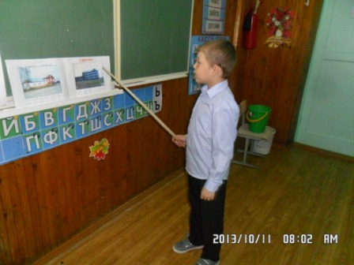
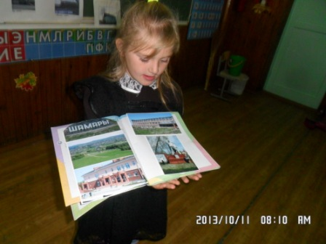
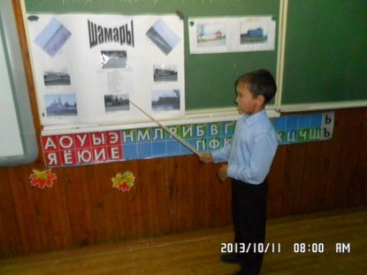
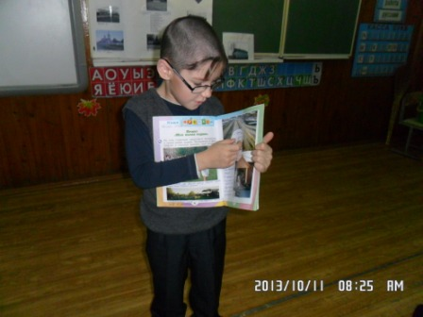
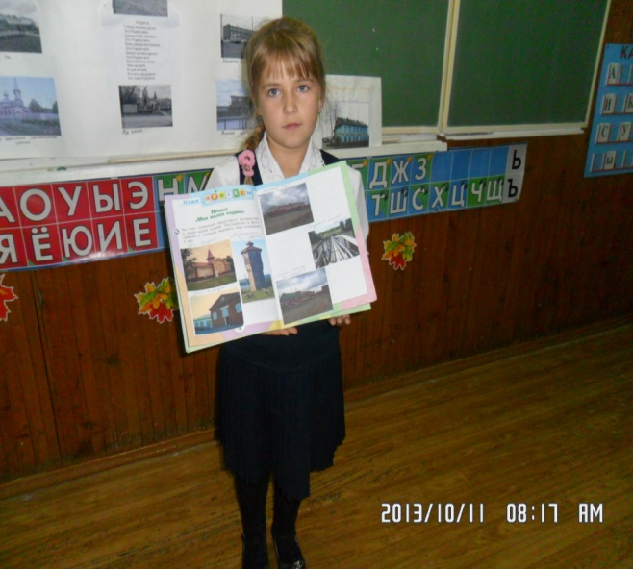
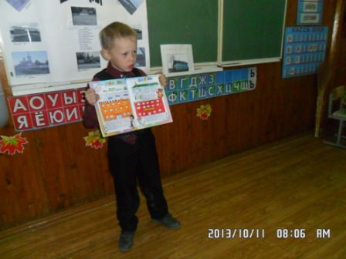
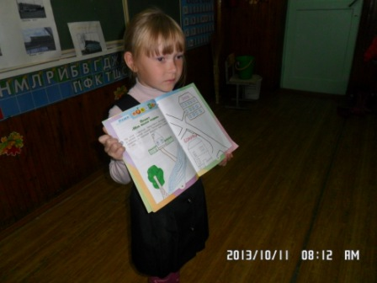
Спасибо за внимание!

